Slide 1



Praca inżynierska
Porównanie wydajności wybranych języków programowania w realizacji sieci neuronowych do przetwarzania obrazu
Piotr Heinzelman
Promotor: dr inż. Witold Czajewski
Warszawa, 01 luty 2026 r.
Notes:
Prezentacja pracy inżynierskiej powinna być zwięzła, wizualna i trwać ok. 10 minut (8–12 slajdów).
Skupia się na celu pracy, metodologii, najważniejszych wynikach oraz wnioskach, unikając długich bloków tekstu na rzecz wykresów i schematów.
Kluczowe jest przedstawienie samodzielnie wykonanego projektu lub badań oraz ich praktycznego zastosowania.
Struktura prezentacji pracy inżynierskiej:
Slajd tytułowy: Temat pracy, autor, promotor.
Wstęp/Cel: Uzasadnienie podjęcia tematu, zarys problemu badawczego.
Metodyka/Narzędzia: Krótki opis metod badawczych lub narzędzi inżynierskich zastosowanych do rozwiązania problemu.
Realizacja projektu/Wyniki badań: Najważniejsza część – prezentacja wyników, symulacji, rysunków technicznych lub funkcjonalności aplikacji.
Podsumowanie i Wnioski: Co zostało osiągnięte, co było innowacyjne, kierunki dalszych badań.
Zakończenie: Podziękowanie za uwagę.
Wskazówki techniczne i merytoryczne:
Wizualizacja: Używaj schematów, wykresów, zdjęć i podpisuj je.
Zwięzłość: Unikaj przeładowania tekstem; stosuj punktory.
Prezentacja ustna: Nie czytaj ze slajdów, omawiaj je.
Przygotowanie: Przećwicz prezentację, aby zmieścić się w czasie.
Format: Zapisz prezentację w formacie PDF, aby uniknąć problemów z kompatybilnością.

Slide 2
Cel dokumentu
Systemy czasu rzeczywistego RTOS realizowane są głownie w:
ASM,
C,
C++.
Głębokie sieci neuronowe:
Python !
C++.
Nvidia cuDNN dosarcza API dla:
Python,
C++.
Notes:
części 1 inżynierska - aplikacyjna
przygotowanie aplikacji implementującej model sieci w paradygmacie obiektowym,
z wykorzystaniem testów jednostkowych. dziedziczenia, interfejsów.
– analiza sieci głębokich, - warstw splotowych jako detektor artefaktów
- analiza perceptronu i zastosowanie
MLP jako sterowanie położeniem ramki dla uzyskania najlepszej dokładności klasyfikacji
systemy rozpoznawania (klasyfikacji) obrazu jako systemy czasu (quazi) rzeczywistego
realizacja wydajnego uczenia SIECI z wykorzystaniem procesorów strumieniowych w architekturze CUDA
realizacja WYDAJNEGO UCZENIA z wykorzystaniem możliwości bibliotek cuDNN w PyTorch i hardware TensorCode
Dlaczego uczyć ? bo nauczone działa z małym opóżnieniem jako system czasu rzeczywistego o małym zapotrzebowaniu na zasoby !

Slide 3
Motywacja
Określenie realnego mierzalnego i porównywalnego wpływu
decyzji projektowej dotyczącej wyboru środowiska
na szybkość uczenia dużych sieci.
Zwłaszcza w kontekście wyścigu technologicznych gigantów
o osiągnięcie dominacji w dziedzinie ML.

Slide 4
Cel pracy
Uruchomienie modeli sieci konwolucyjnej w warunkach porównywalnych w wybranych środowiskach
wybór algorytmów i strategii
wykorzystanie tych samych danych uczących
Cel uzupełniający:
badanie wybranych elementów sieci
Wykorzystanie bezpośrednie interfejsu CUDA

Slide 5
Wykorzystane środowiska
Hardware:
CPU
GPU CUDA
GPU TensorCore ?
Software:
Java (CPU) - własna implementacja w paradygmacie obiektowym
Matlab (CUDA)
Python –TensorFlow (?)
PyTorch (TC)
C++ (CPU, CUDA)

Slide 6
Wykorzystane modele
Analizowane struktury sieci:
regresja liniowa ( tylko CPU )
prosty klasyfikator MLP, CNN
głęboka CNN
YOLO ( tylko predykcja )

Slide 7
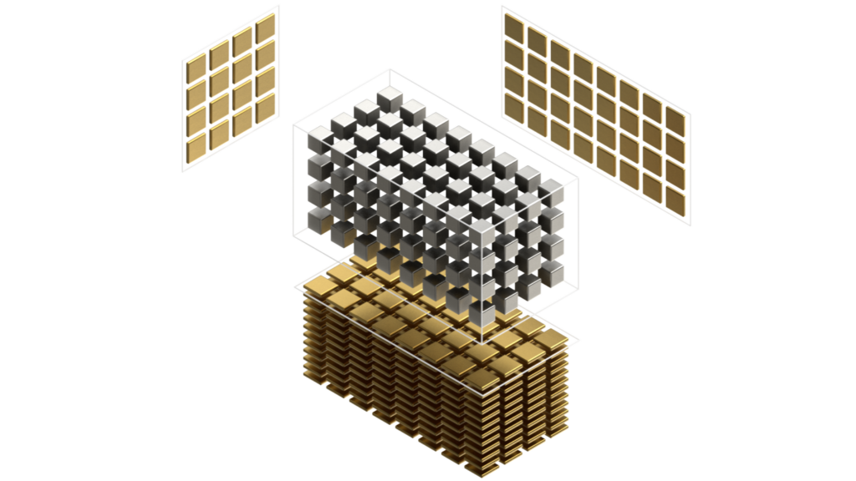
Istota problemu
zapotrzebowanie:
bardzo duża liczba mnożeń.
duża liczba wieloskładnikowych dodawań.
ograniczenia:
liczba jednostek obliczeniowych,
dostęp do pamięci.
(sekwencyjne TC i równoległe CUDA)

Slide 8
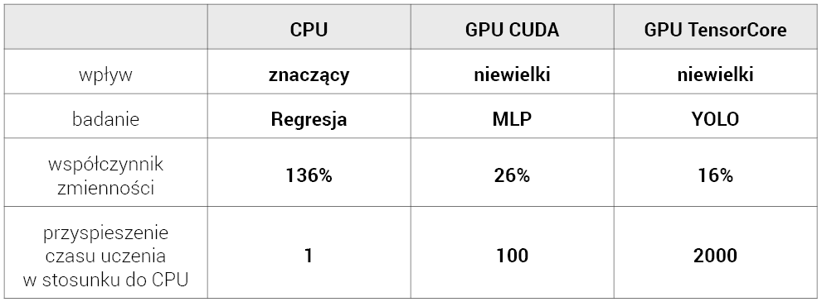
Zestawienie wyników
Wpływ wyboru software na czas uczenia

Slide 9
Podsumowanie
Moje osiągnięcia:
Działający kod pracujący w CUDA C++ (nvcc)
Zrozumienie działania CNN i MLP na poziomie pojedynczych operacji matematycznych
Budowa krok po kroku detektora w Matlab
Niepowodzenia:
Nieudana próba napisania kodu dla TensorCode w C++
Problemy z uruchomieniem biblioteki TensorFlow

Slide 10
Możliwości dalszego rozwoju
Powtórzenie badań na podobnej karcie graficznej,
Uzupełnienie badań o porównanie RTX Nvidia z AMD Radeon.
CUDA vs. Radeon Stream Processors
TensorCode vs. WMMA (Wave Matrix Multiply-Accumulate)
Obie technologie wspiera Python PyTorch

Slide 11
Dziękuję za uwagę !!!

